Slide 1
데이터베이스 이론 및 실습
풋살 데이터베이스 설계
kimhb0117@kangwon.ac.kr (김행복)

Slide 2
풋살 데이터베이스 구축
목차
데이터베이스 구축 절차
소개
요구 조건 분석
개념적 설계
논리적 설계
오라클(Oracle)을 이용한 실습
오라클 소개
데이터 정의어(DDL), 데이터 조작어(DML)의 이용
비즈니스로직 설정 및 질의어(query)의 사용 구현
Tomcat 웹서버 기반, JSP 웹사이트 구현

Slide 3
데이터베이스 구축 절차
구축 목적을 정의한다.
DB 구축에 필요한 요구사항을 수집한다.
수집된 요구사항을 정리하여, 요구사항 명세서를 작성한다.
요구사항 명세서를 기반으로, DB의 개념적 설계를 한다.
Entity-Relation 다이아그램을 나타낸다.
논리적 설계를 한다.
구축할 DB의 데이터 모델에 맞춘다.
관계형, 네트워크형, 계층형, 객체지향형
본 예에서는 관계형 데이터 모델을 사용한다
개체와 관계를 테이블로 표현한다
속성의 특성을 정의한다.
속성들의 형(type)과 크기(size)
설계된 테이블에 맞게 예제(sample)를 작성한다.
DBMS 제품을 이용하여 구축한다.
본 예에서는 오라클(Oracle)을 사용한다.
DDL을 이용하여 데이터베이스를 정의한다.
논리적 설계된 테이블들을 구축한다.
DML을 이용하여 데이터베이스를 조작한다.
앞에서 정의된 테이블에 예제를 적용한다.
질의어(query)로 구축된 데이터베이스를 조작하며, 질의어에 대한 학습과 구축된 데이터베이스 시스템의 전체적인 이해를 한다.
1-5번까지는 문서화 작업이다.

Slide 4
구축 절차 정리
계획 수립
요구 사항 분석
문 서 화 작 업
개념 설계
E-R 다이아그램
논리 설계
테이블 설계
데이터베이스 구축
실 습 작 업
오라클 이용
샘플 데이터 사용
DDL 이용
질의
DML 이용

Slide 5
소 개 풋살 데이터베이스 설계(1)
제목 : 풋살 데이터베이스
플레이어와 경기 일정, 경기장 관리
목적
풋살은 5~6명으로 구성된 2개의 팀이 진행하는 경기다. 하지만 인원이 부족하거나 또는 혼자서 풋살을 하고 싶은 사람은 팀이 없다면 경기를 진행할 수 없다. 이러한 문제점을 해결하기 팀이 없는 사람 등이 팀을 이룰 수 있게 주선해주고, 경기를 잡아주며, 비슷한 실력을 가진 사람들을 배정해서 더욱 재미있는 풋살 경험을 제공하고자 한다.
풋살 경기
필수 요소
플레이어
풋살 경기를 진행할 선수가 존재한다.
경기장
풋살 경기가 진행될 경기장이 존재한다.
서비스
랭크 시스템이 존재한다.

Slide 6
요구사항 명세 풋살 데이터베이스 설계(2)
요구 조건 분석
사용자 요구사항의 명세
경기장
각 지역 경기장들로 구성
각 경기장은 특정 도시에 위치
지점명은 유일하게 식별
각 경기장의 일정을 확인
플레이어
플레이어는 이름과 거주하는 주소, 랭크를 저장
플레이어 별 등급이 존재
등급(Rank)
플레이어가 제공
팀
플레이어는 팀이 있을 수 있음

Slide 7
개념적 설계(1) 풋살 데이터베이스 설계(3)
개체(엔티티,entity)
플레이어(player)
주민등록번호(RRN) : 주키(primary key)
이름(name)
주소(address)
팀 번호(Team_id)
경기장(Stadium)
경기장명(stadium-name) : 주키(primary key)
경기장 위치 도시(stadium-city)
경기장 주소(stadium-addr)
RRN
name
address
Team_id
player
stadium-name
Stadium-city
stadium-addr
Stadium

Slide 8
개념적 설계(2) 풋살 데이터베이스 설계(4)
랭크(Rank)
등급 명(Rank-id) : 주키(primary key)
등급 명(Rank-name)
팀
팀명(team-name)
팀번호(team-id) : 주키(primary key)
Rank-id
Rank-name
Rank
team-name
team-id
Team

Slide 9
개념적 설계(3) 풋살 데이터베이스 설계(5)
일정(schedule)
일정 id(schedule-id) : 주키(primary key)
일정 날짜(schedule-data)
schedule-id
schedule-data
schedule

Slide 10
개념적 설계(4) 풋살 데이터베이스 설계(6)
관계(릴레이션, relation)
경기(match)
플레이어(player)와 경기장(stadium)간 플레이어가 경기장에서 경기가 있음을 의미
관련 엔티티
player(선수)
stadium(경기장)
대응수(mapping cardinality) : 1 대 다(1-to-many)
랭크(Rank)
플레이어의 등급을 의미
관련 엔티티
player(플레이어)
rank(등급)
대응수(mapping cardinality) : 1 대 다(1-to-many)
player
다
match
1
stadium
player
다
rank
1
rank

Slide 11
개념적 설계(5) 풋살 데이터베이스 설계(7)
팀(team)
플레이어(player)와 팀(team)간 플레이어가 팀에 소속되어 있음을 의미
관련 엔티티
player(선수)
stadium(경기장)
대응수(mapping cardinality) : 1 대 다(1-to-many)
일정(scheduel)
경기 일정을 의미
관련 엔티티
scheduel(일정)
stadium(경기장)
대응수(mapping cardinality) : 1 대 다(1-to-many)
player
다
team
1
team
scheduel
1
scheduel
다
stadium

Slide 12
개념적 설계(6) 풋살 데이터베이스 설계(8)
E-R 다이아그램
Stadium-addr
stadium-name
schedule-id
Stadium-city
schedule-data
scheduel
stadium
schedule
match
team
Rank
team
team_id
team
player
team-name
team-id
RRN
name
address

Slide 13
논리적 설계(1) 풋살 데이터베이스 설계(9)
관계형 데이터 모델링
테이블
schedule table
stadium table
team table
player table
일정날짜
일정id
경기장명
schedule-date
schedule-id
Stadium-name
DATE
char(4)
char(50)
경기장명
경기장 도시
경기장 주소
Stadium-name
stadium_city
stadium_addr
char(50)
char(50)
char(200)
팀id
팀명
team_id
team-name
char(20)
char(20)
주소
주민번호
이름
address
RNN
name
char(200)
char(14)
char(50)

Slide 14
논리적 설계(2) 풋살 데이터베이스 설계(10)
rank table
랭크id
랭크명
rank-id
Rank-name
char(20)
char(20)

Slide 15
논리적 설계(3) 풋살 데이터베이스 설계(11)
sample Futsal Database
stadium sample
player sample
rank sample
stadium-name
Stadium-city
stadium-addr
서울 경기장
부산 경기장
대구 경기장
서울
부산
대구
서울특별시 강남구 삼성동 123-4
부산광역시 해운대구 우동 567-8
대구광역시 수성구 만촌동 910-11
RRN
name
address
Team-id
Team-id
000000-0000000
111111-1111111
222222-2222222
333333-3333333
444444-4444444
홍길동
김철수
이영희
박민수
최지우
서울특별시 강남구 테헤란로 123
부산광역시 해운대구 해운대로 456
대구광역시 중구 동성로 789
인천광역시 남동구 문화로 101
광주광역시 서구 상무대로 202
T001
null
T001
null
T002
T001
null
T001
null
T002
rank-id
Rank-name
R001
R002
R003
R004
브론즈
실버
골드
플래티넘

Slide 16
논리적 설계(4) 풋살 데이터베이스 설계(12)
Team
team-name
team-id
T001
T002
T003
팀 알파
팀 베타
팀 감마

Slide 17
SQL 개요(1) 풋살 데이터베이스 실습(1)
기본적인 SQL 구성
데이터 정의 언어(DDL)
릴레이션 스키마 정의
릴레이션 삭제, 인덱스 생성, 릴레이션 스키마 수정
대화형 데이터 조작 언어(DML)
관계형 대수와 튜플 관계형 해석에 기초한 질의어를 포함
데이터베이스 내의 튜플을 삽입, 삭제 및 수정
내포 DML
PL/I, COBOL, Pascal, Fortran, C 와 같은 프로그래밍 언어에서 사용하기 위해 설계
뷰 정의
DDL은 뷰를 정의하는 명령문 포함
권한 부여
DDL은 릴레이션들과 뷰의 엑세스 권한을 기술
무결성
DDL은 무결성 제약 조건을 정의하는 명령문 포함
트랜잭션 제어
트랜잭션의 시작과 끝을 기술하는 명령문 포함

Slide 18
Oracle(1) 풋살 데이터베이스 실습(2)
Oracle SQL DDL
ALTER CLUSTER | CREATE DATABASE | DROP INDEX
ALTER DATABASE | CREATE DATABASE LINK | DROP PACKAGE
ALTER FUNCTION | CREATE FUNCTION | DROP PROCEDURE
ALTER INDEX | CREATE INDEX | DROP PROFILE
ALTER PACKAGE | CREATE PACKAGE | DROP ROLE
ALTER PROCEDURE | CREATE PACKAGE BODY | DROP ROLLBACK SEGMENT
ALTER PROFILE | CREATE PROCEDURE | DROP SEQUENCE
ALTER RESOURCE COST | CREATE PROFILE | DROP SNAPSHOT
ALTER ROLE | CREATE ROLE | DROP SNAPSHOT LOG
ALTER ROLLBACK SEGMENT | CREATE ROLLBACK SEGMENT | DROP SYNONYM
ALTER SEQUENCE | CREATE SCHEMA | DROP TABLE
ALTER SNAPSHOT | CREATE SEQUENCE | DROP TABLESPACE
ALTER SNAPSHOT LOG | CREATE SNAPSHOT | DROP TRIGGER
ALTER TABLE | CREATE SNAPSHOT LOG | DROP USER
ALTER TABLESPACE | CREATE SYNONYM | DROP VIEW
ALTER TRIGGER | CREATE TABLE | GRANT
ALTER USER | CREATE TABLESPACE | NOAUDIT
ALTER VIEW | CREATE TRIGGER | RENAME
ANALYZE | CREATE USER | REVOKE
AUDIT | CREATE VIEW | TRUNCATE
COMMENT | DROP CLUSTER
CREATE CLUSTER | DROP DATABASE LINK
CREATE CONTROLFILE | DROP FUNCTION

Slide 19
Oracle(2) 풋살 데이터베이스 실습(3)
Oracle SQL DML
DELETE
EXPLAIN PLAN
INSERT
LOCK TABLE
SELECT
UPDATE
Oracle SQL 트랜잭션 컨트롤
COMMIT
ROLLBACK
SAVEPOINT
SET TRANSACTION
Oracle SQL 세션 컨트롤
ALTER SESSION
SET ROLE
Oracle SQL 시스템 컨트롤
ALTER SYSTEM

Slide 20
DB 구축(1) 풋살 데이터베이스 실습(4)
테이블 생성
CREATE TABLE Player (
RRN CHAR(14) PRIMARY KEY,
Name VARCHAR2(50),
Address VARCHAR2(200),
Team_id CHAR(4),
Rank_id CHAR(4)
);
CREATE TABLE Stadium (
Stadium_name VARCHAR2(50) PRIMARY KEY,
Stadium_city VARCHAR2(50),
Stadium_addr VARCHAR2(200)
);
CREATE TABLE Rank (
Rank_id CHAR(4) PRIMARY KEY,
Rank_name VARCHAR2(20)
);
CREATE TABLE Team (
Team_id CHAR(4) PRIMARY KEY,
Team_name VARCHAR2(50),
Team_num NUMBER(2)
);
CREATE TABLE Schedule (
Schedule_id CHAR(4) PRIMARY KEY,
Schedule_date DATE,
Stadium_name VARCHAR2(50),
CONSTRAINT fk_stadium FOREIGN KEY (Stadium_name) REFERENCES Stadium(Stadium_name)
);

Slide 21
DB 구축(2) 풋살 데이터베이스 실습(5)
샘플 데이터 삽입(1)
모든 테이블에 데이터를 삽입한다.
주의사항 : 데이터값에 대해서는 대소문자 구분
INSERT INTO Player (RRN, Name, Address, Team_id, Rank_id) VALUES ('000000-0000000', '홍길동', '서울특별시 강남구 테헤란로 123', 'T001', 'R001');
INSERT INTO Player (RRN, Name, Address, Team_id, Rank_id) VALUES ('111111-1111111', '김철수', '부산광역시 해운대구 해운대로 456', 'T002', 'R002');
INSERT INTO Player (RRN, Name, Address, Team_id, Rank_id) VALUES ('222222-2222222', '이영희', '대구광역시 중구 동성로 789', 'T001', 'R003');
INSERT INTO Player (RRN, Name, Address, Team_id, Rank_id) VALUES ('333333-3333333', '박민수', '인천광역시 남동구 문화로 101', 'T003', 'R001');
INSERT INTO Player (RRN, Name, Address, Team_id, Rank_id) VALUES ('444444-4444444', '최지우', '광주광역시 서구 상무대로 202', 'T002', 'R004');
INSERT INTO Stadium (Stadium_name, Stadium_city, Stadium_addr) VALUES ('서울 경기장', '서울', '서울특별시 강남구 삼성동 123-4');
INSERT INTO Stadium (Stadium_name, Stadium_city, Stadium_addr) VALUES ('부산 경기장', '부산', '부산광역시 해운대구 우동 567-8');
INSERT INTO Stadium (Stadium_name, Stadium_city, Stadium_addr) VALUES ('대구 경기장', '대구', '대구광역시 수성구 만촌동 910-11');

Slide 22
DB 구축(3) 풋살 데이터베이스 실습(6)
샘플 데이터 삽입(1)
모든 테이블에 데이터를 삽입한다.
주의사항 : 데이터값에 대해서는 대소문자 구분
INSERT INTO Rank (Rank_id, Rank_name) VALUES ('R001', '브론즈');
INSERT INTO Rank (Rank_id, Rank_name) VALUES ('R002', '실버');
INSERT INTO Rank (Rank_id, Rank_name) VALUES ('R003', '골드');
INSERT INTO Rank (Rank_id, Rank_name) VALUES ('R004', '플래티넘');
INSERT INTO Team (Team_id, Team_name) VALUES ('T001', '팀 알파');
INSERT INTO Team (Team_id, Team_name) VALUES ('T002', '팀 베타');
INSERT INTO Team (Team_id, Team_name) VALUES ('T003', '팀 감마');
INSERT INTO Schedule (Schedule_id, Schedule_date, Stadium_name) VALUES ('S001', '2024-06-15', '서울 경기장');
INSERT INTO Schedule (Schedule_id, Schedule_date, Stadium_name) VALUES ('S002', '2024-06-16', '부산 경기장');
INSERT INTO Schedule (Schedule_id, Schedule_date, Stadium_name) VALUES ('S003', '2024-06-17', '대구 경기장');

Slide 23
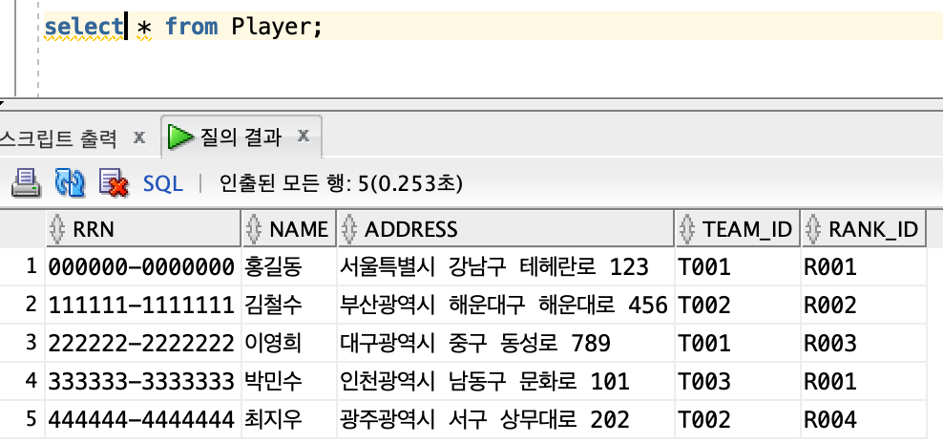
DB 구축(4) 풋살 데이터베이스 실습(7)
테이블내의 데이터 확인
select * from Player;

Slide 24
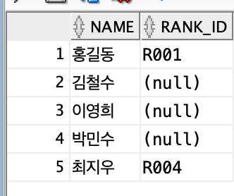
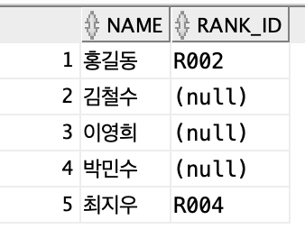
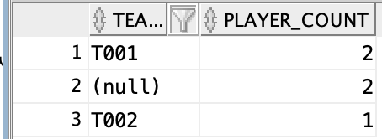
비즈니스 로직 SQL 작성(1) 풋살 데이터베이스 실습
1. 플레이어 랭크 업데이트
SQL> UPDATE Player SET Rank_id = 'R002’ WHERE RRN = '000000-0000000';
2. 팀의 총 플레이어 수 계산
SQL> SELECT Team_id, COUNT(*) AS Player_Count
FROM Player GROUP BY Team_id;

Slide 25
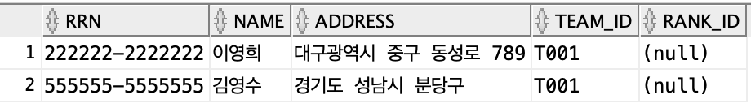

비즈니스 로직 SQL 작성(2) 풋살 데이터베이스 실습
3. 특정 팀의 모든 플레이어 정보를 조회
SQL> SELECT * FROM Player WHERE Team_id = 'T001';
4. 특정 날짜에 경기가 예정된 경기장을 조회
SQL> SELECT Stadium_name FROM Schedule
WHERE Schedule_date = TO_DATE('2024-06-16', 'YYYY-MM-DD');

Slide 26

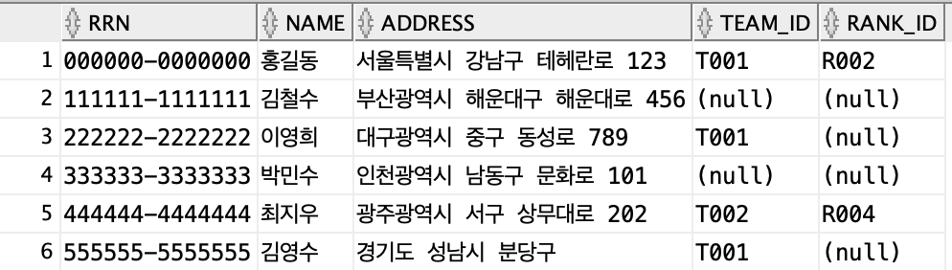
비즈니스 로직 SQL 작성(3) 풋살 데이터베이스 실습
5. 특정 경기장에서 예정된 모든 경기 조회
SQL> SELECT * FROM Schedule WHERE Stadium_name = '서울 경기장';
6. 새 플레이어 추가
SQL> INSERT INTO Player (RRN, Name, Address, Team_id, Rank_id)
VALUES ('555555-5555555', '김영수', '경기도 성남시 분당구', 'T001＇, '');

Slide 27
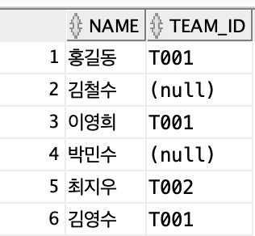
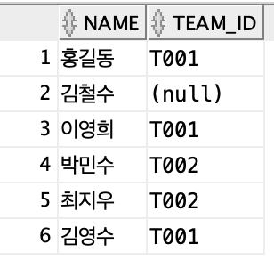
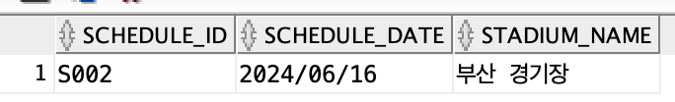
비즈니스 로직 SQL 작성(4) 풋살 데이터베이스 실습
7. 플레이어의 팀 변경
SQL> UPDATE Player SET Team_id = 'T002’ WHERE RRN = '333333-3333333';
8. 특정 경기장에서 예정된 모든 경기를 조회
SQL> SELECT * FROM Schedule
WHERE Stadium_name = '부산 경기장';

Slide 28
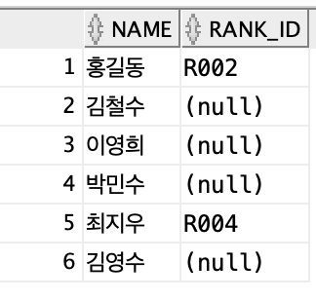
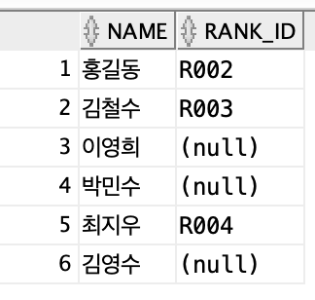
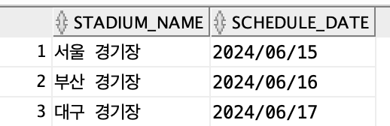
비즈니스 로직 SQL 작성(5) 풋살 데이터베이스 실습
9. 플레이어와 랭크 관계 업데이트
SQL> UPDATE Player SET Rank_id = 'R003’ WHERE RRN = '111111-1111111';
10. 경기장별 경기 일정 조회
SQL> SELECT Stadium_name, Schedule_date FROM Schedule
ORDER BY Schedule_date ASC;

Slide 29
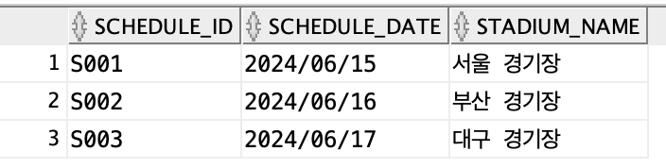
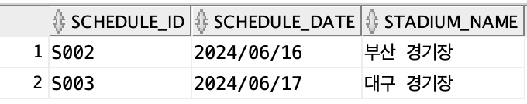
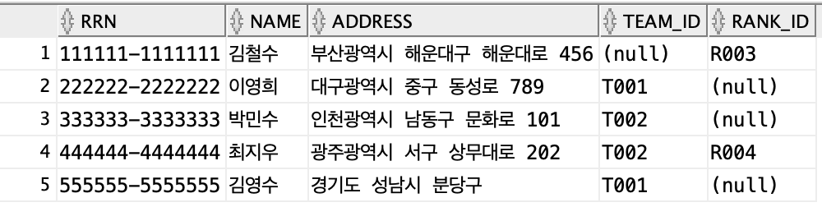
비즈니스 로직 SQL 작성(6) 풋살 데이터베이스 실습
11. 경기 일정 취소
SQL> DELETE FROM Schedule WHERE Schedule_id = 'S001';
12. 플레이어 정보 삭제
SQL> DELETE FROM Player WHERE RRN = '000000-0000000';

Slide 30
Tomcat 웹서버 기반, JSP 웹사이트 구현(1)
JavaBean 작성(Player)
package sco;
public class Player {
private String RRN;
private String NAME;
private String ADDRESS;
private String TEAM_ID;
private String RANK_ID;
public String getRRN() {
return RRN;
}
public void setRRN(String rRN) {
RRN = rRN;
}
public String getNAME() {
return NAME;
}
public void setNAME(String nAME) {
NAME = nAME;
}
public String getADDRESS() {
return ADDRESS;
}
public void setADDRESS(String aDDRESS) {
ADDRESS = aDDRESS;
}
public String getTEAM_ID() {
return TEAM_ID;
}
public void setTEAM_ID(String tEAM_ID) {
TEAM_ID = tEAM_ID;
}
public String getRANK_ID() {
return RANK_ID;
}
public void setRANK_ID(String rANK_ID) {
RANK_ID = rANK_ID;
}
}

Slide 31
Tomcat 웹서버 기반, JSP 웹사이트 구현(2)
JavaBean 작성(Schedule)
package sco;
import java.util.Date;
public class Schedule {
private String Schedule_id;
private Date Schedule_date;
private String Stadium_name;
public String getSchedule_id() {
return Schedule_id;
}
public void setSchedule_id(String schedule_id) {
Schedule_id = schedule_id;
}
public Date getSchedule_date() {
return Schedule_date;
}
public void setSchedule_date(Date schedule_date) {
Schedule_date = schedule_date;
}
public String getStadium_name() {
return Stadium_name;
}
public void setStadium_name(String stadium_name) {
Stadium_name = stadium_name;
}
}

Slide 32
Tomcat 웹서버 기반, JSP 웹사이트 구현(3)
FORM 작성
<h3>플레이어 랭크 업데이트</h3>
<form action="/gg/playerControl" method="post">
<input type="hidden" name="action" value="updateRank">
RRN: <input type="text" name="rrn" required><br>
New Rank ID: <input type="text" name="newRankId"><br>
<input type="submit" value="Update Rank">
</form>
<hr>
<h3>팀 별 플레이어 수 조회</h3>
<form action="/gg/playerControl" method="post">
<input type="hidden" name="action" value="teamPlayerCount">
<input type="submit" value="View Team Player Count">
</form>
<hr>
<h3>특정 팀의 플레이어 조회</h3>
<form action="/gg/playerControl" method="post">
<input type="hidden" name="action" value="playersByTeam">
Team ID: <input type="text" name="teamId" required><br>
<input type="submit" value="View Players By Team">
</form>
<hr>
<h3>전체 경기 일정 조회</h3>
<form action="/gg/playerControl" method="get">
<input type="hidden" name="action" value="listSchedules">
<input type="submit" value="View All Schedules">
</form>
<hr>
<h3>특정 날짜의 경기 일정 조회</h3>
<form action="/gg/playerControl" method="get">
<input type="hidden" name="action" value="scheduleInfo">
날짜: <input type="date" name="date" required><br>
<input type="submit" value="View Schedules By Date">
</form>
<hr>

Slide 33
Tomcat 웹서버 기반, JSP 웹사이트 구현(4)
<h3>특정 경기장의 경기 일정 조회</h3>
<form action="/gg/playerControl" method="get">
<input type="hidden" name="action" value="schedulesByStadium" >
경기장 이름: <input type="text" name="stadiumName" required><br>
<input type="submit" value="View Schedules By Stadium">
</form>
<hr>
<h3>플레이어 팀 업데이트</h3>
<form action="/gg/playerControl" method="post">
<input type="hidden" name="action" value="updateTeam">
RRN: <input type="text" name="rrn" required><br>
New Team ID: <input type="text" name="newTeamId" required><br>
<input type="submit" value="Update Team">
</form>
<hr>
<h3>경기 일정 삭제</h3>
<form action="/gg/playerControl" method="post">
<input type="hidden" name="action" value="deleteSchedule">
Schedule ID: <input type="text" name="scheduleId" required><br>
<input type="submit" value="Delete Schedule">
</form>
<hr>
<h3>플레이어 삭제</h3>
<form action="/gg/playerControl" method="post">
<input type="hidden" name="action" value="deletePlayer">
RRN: <input type="text" name="rrn" required><br>
<input type="submit" value="Delete Player">
</form>

Slide 34
Tomcat 웹서버 기반, JSP 웹사이트 구현(5)
JSP 작성(playerInfo.jsp)
<%@ page language="java" contentType="text/html; charset=UTF-8"
pageEncoding="UTF-8"%>
<%@ taglib uri="http://java.sun.com/jsp/jstl/core" prefix="c" %>
<!DOCTYPE html>
<html>
<head>
<meta charset="UTF-8">
<title>플레이어 정보</title>
</head>
<body>
<h2>플레이어 정보</h2>[<a href="/gg/playerControl?action=list">조회</a>]
<hr>
<table border="1">
<tr>
<th>RRN</th>
<th>Name</th>
<th>Address</th>
<th>Team ID</th>
<th>Rank ID</th>
</tr>
<c:forEach items="${players}" var="p">
<tr>
<td>${p.RRN}</td>
<td>${p.NAME}</td>
<td>${p.ADDRESS}</td>
<td>${p.TEAM_ID}</td>
<td>${p.RANK_ID}</td>
</tr>
</c:forEach>
</table>
<!-- FORM 부분은 위에서 제공한 코드에 포함됨 -->
</body>
</html>

Slide 35
Tomcat 웹서버 기반, JSP 웹사이트 구현(6)
JSP 작성(schedulesList.jsp)
<%@ page language="java" contentType="text/html; charset=UTF-8"
pageEncoding="UTF-8"%>
<%@ taglib uri="http://java.sun.com/jsp/jstl/core" prefix="c" %>
<!DOCTYPE html>
<html>
<head>
<meta charset="UTF-8">
<title>전체 경기 일정</title>
</head>
<body>
<h2>전체 경기 일정</h2>[<a href="/gg/playerControl?action=listSchedules">새로고침</a>]
<hr>
<table border="1">
<tr>
<th>Schedule ID</th>
<th>Schedule Date</th>
<th>Stadium Name</th>
</tr>
<c:forEach items="${schedules}" var="s">
<tr>
<td>${s.schedule_id}</td>
<td>${s.schedule_date}</td>
<td>${s.stadium_name}</td>
</tr>
</c:forEach>
</table>
</body>
</html>

Slide 36
Tomcat 웹서버 기반, JSP 웹사이트 구현(7)
DAO 작성
package sco;
import java.sql.*;
import java.util.ArrayList;
import java.util.HashMap;
import java.util.List;
import java.util.Map;
public class PlayerDAO {
Connection conn = null;
PreparedStatement pstmt;
final String JDBC_DRIVER = "oracle.jdbc.OracleDriver";
final String JDBC_URL = "jdbc:oracle:thin:@localhost:1521:xe";
public void open() {
try {
Class.forName(JDBC_DRIVER);
conn = DriverManager.getConnection(JDBC_URL, "system", "pass");
} catch (Exception e) {
e.printStackTrace();
}
}
public void close() {
try {
pstmt.close();
conn.close();
} catch (SQLException e) {
e.printStackTrace();
}
}
public List<Player> getAll() {
open();
List<Player> players = new ArrayList<>();

Slide 37
Tomcat 웹서버 기반, JSP 웹사이트 구현(8)
try {
pstmt = conn.prepareStatement("SELECT RRN, NAME, ADDRESS, TEAM_ID, RANK_ID FROM Player ORDER BY RRN");
ResultSet rs = pstmt.executeQuery();
while(rs.next()) {
Player p = new Player();
p.setRRN(rs.getString("RRN"));
p.setNAME(rs.getString("NAME"));
p.setADDRESS(rs.getString("ADDRESS"));
p.setTEAM_ID(rs.getString("TEAM_ID"));
p.setRANK_ID(rs.getString("RANK_ID"));
players.add(p);
}
} catch (Exception e) {
e.printStackTrace();
} finally {
close();
}
return players;
}
public void updateRank(String rrn, String newRankId) {
open();
try {
pstmt = conn.prepareStatement("UPDATE Player SET Rank_id = ? WHERE RRN = ?");
pstmt.setString(1, newRankId);
pstmt.setString(2, rrn);
pstmt.executeUpdate();
} catch (SQLException e) {
e.printStackTrace();
} finally {
close();
}
}

Slide 38
Tomcat 웹서버 기반, JSP 웹사이트 구현(9)
public List<Map<String, Object>> getTeamPlayerCount() {
open();
List<Map<String, Object>> teamPlayerCounts = new ArrayList<>();
try {
pstmt = conn.prepareStatement("SELECT Team_id, COUNT(*) AS Player_Count FROM Player GROUP BY Team_id");
ResultSet rs = pstmt.executeQuery();
while (rs.next()) {
Map<String, Object> map = new HashMap<>();
map.put("Team_id", rs.getString("Team_id"));
map.put("Player_Count", rs.getInt("Player_Count"));
teamPlayerCounts.add(map);
}
} catch (SQLException e) {
e.printStackTrace();
} finally {
close();
}
return teamPlayerCounts;
}

Slide 39
Tomcat 웹서버 기반, JSP 웹사이트 구현(10)
public List<Player> getPlayersByTeam(String teamId) {
open();
List<Player> players = new ArrayList<>();
try {
pstmt = conn.prepareStatement("SELECT * FROM Player WHERE Team_id = ?");
pstmt.setString(1, teamId);
ResultSet rs = pstmt.executeQuery();
while (rs.next()) {
Player p = new Player();
p.setRRN(rs.getString("RRN"));
p.setNAME(rs.getString("NAME"));
p.setADDRESS(rs.getString("ADDRESS"));
p.setTEAM_ID(rs.getString("TEAM_ID"));
p.setRANK_ID(rs.getString("RANK_ID"));
players.add(p);
}
} catch (SQLException e) {
e.printStackTrace();
} finally {
close();
}
return players;
}

Slide 40
Tomcat 웹서버 기반, JSP 웹사이트 구현(11)
public List<Schedule> getSchedulesByDate(Date date) {
open();
List<Schedule> schedules = new ArrayList<>();
try {
pstmt = conn.prepareStatement("SELECT * FROM Schedule WHERE Schedule_date = ?");
pstmt.setDate(1, date);
ResultSet rs = pstmt.executeQuery();
while (rs.next()) {
Schedule s = new Schedule();
s.setSchedule_id(rs.getString("Schedule_id"));
s.setSchedule_date(rs.getDate("Schedule_date"));
s.setStadium_name(rs.getString("Stadium_name"));
schedules.add(s);
}
} catch (SQLException e) {
e.printStackTrace();
} finally {
close();
}
return schedules;
}

Slide 41
Tomcat 웹서버 기반, JSP 웹사이트 구현(12)
public List<Schedule> getSchedulesByStadium(String stadiumName) {
open();
List<Schedule> schedules = new ArrayList<>();
try {
pstmt = conn.prepareStatement("SELECT * FROM Schedule WHERE Stadium_name = ?");
pstmt.setString(1, stadiumName);
ResultSet rs = pstmt.executeQuery();
while (rs.next()) {
Schedule s = new Schedule();
s.setSchedule_id(rs.getString("Schedule_id"));
s.setSchedule_date(rs.getDate("Schedule_date"));
s.setStadium_name(rs.getString("Stadium_name"));
schedules.add(s);
}
} catch (SQLException e) {
e.printStackTrace();
} finally {
close();
}
return schedules;
}

Slide 42
Tomcat 웹서버 기반, JSP 웹사이트 구현(13)
public List<Schedule> getAllSchedules() {
open();
List<Schedule> schedules = new ArrayList<>();
try {
pstmt = conn.prepareStatement("SELECT * FROM Schedule ORDER BY Schedule_date");
ResultSet rs = pstmt.executeQuery();
while (rs.next()) {
Schedule s = new Schedule();
s.setSchedule_id(rs.getString("Schedule_id"));
s.setSchedule_date(rs.getDate("Schedule_date"));
s.setStadium_name(rs.getString("Stadium_name"));
schedules.add(s);
}
} catch (SQLException e) {
e.printStackTrace();
} finally {
close();
}
return schedules;
}
public void updateTeam(String rrn, String newTeamId) {
open();
try {
pstmt = conn.prepareStatement("UPDATE Player SET Team_id = ? WHERE RRN = ?");
pstmt.setString(1, newTeamId);
pstmt.setString(2, rrn);
pstmt.executeUpdate();
} catch (SQLException e) {
e.printStackTrace();
} finally {
close();
}
}

Slide 43
Tomcat 웹서버 기반, JSP 웹사이트 구현(14)
public void deleteSchedule(String scheduleId) {
open();
try {
pstmt = conn.prepareStatement("DELETE FROM Schedule WHERE Schedule_id = ?");
pstmt.setString(1, scheduleId);
pstmt.executeUpdate();
} catch (SQLException e) {
e.printStackTrace();
} finally {
close();
}
}
public void deletePlayer(String rrn) {
open();
try {
pstmt = conn.prepareStatement("DELETE FROM Player WHERE RRN = ?");
pstmt.setString(1, rrn);
pstmt.executeUpdate();
} catch (SQLException e) {
e.printStackTrace();
} finally {
close();
}
}
}

Slide 44
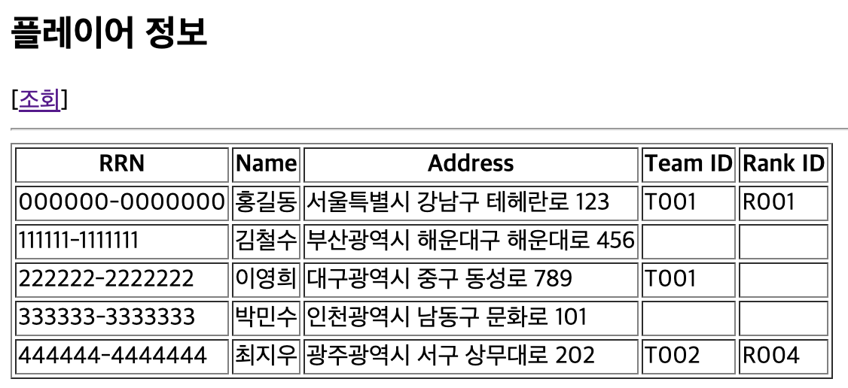
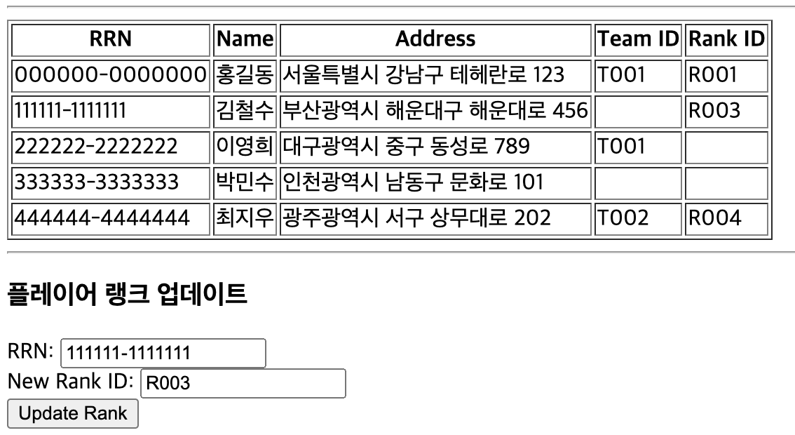
Tomcat 웹서버 기반, JSP 웹사이트 구현(15)
동작 화면(조회)
동작 화면(랭크 업데이트)

Slide 45
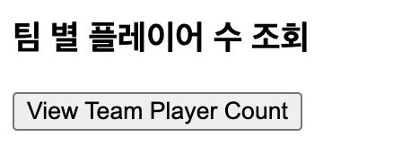
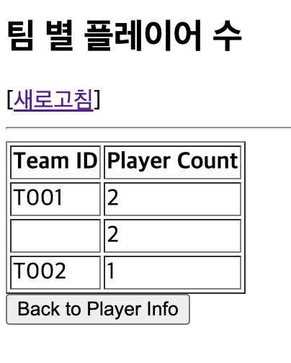
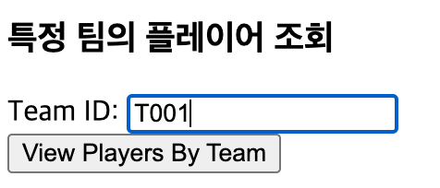
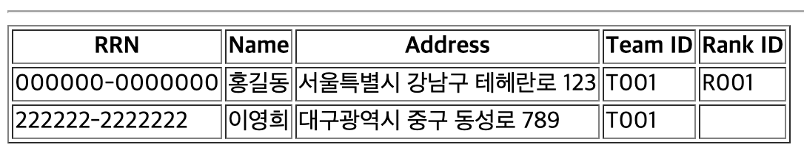
Tomcat 웹서버 기반, JSP 웹사이트 구현(16)
동작 화면(팀 별 플레이어 수 조회)
동작 화면(특정 팀의 플레이어 조회)

Slide 46
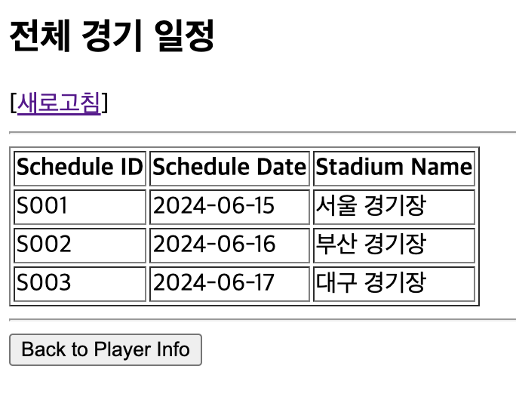
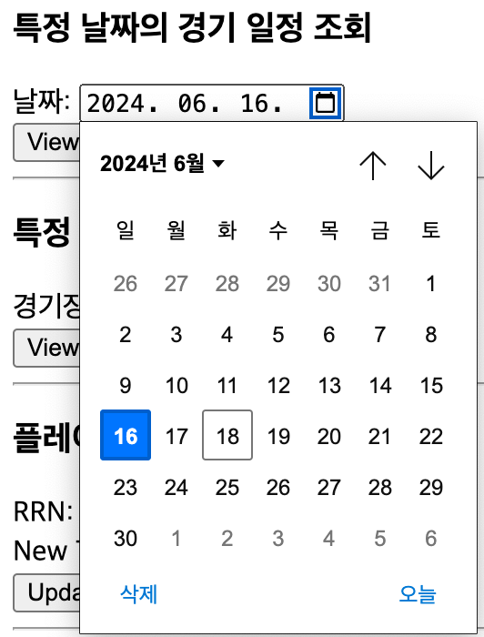
Tomcat 웹서버 기반, JSP 웹사이트 구현(17)
동작 화면(전체 경기 일정 조회)
동작 화면(특정 날짜의 경기 일정 조회)

Slide 47
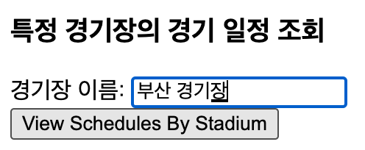
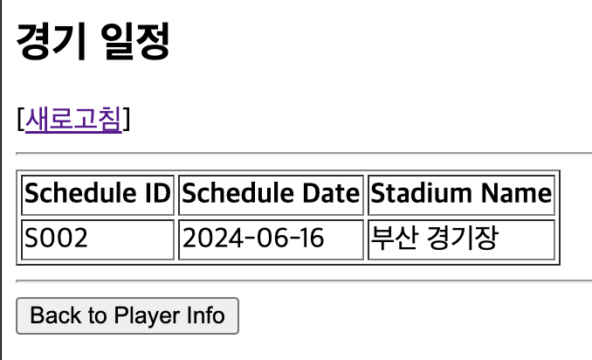
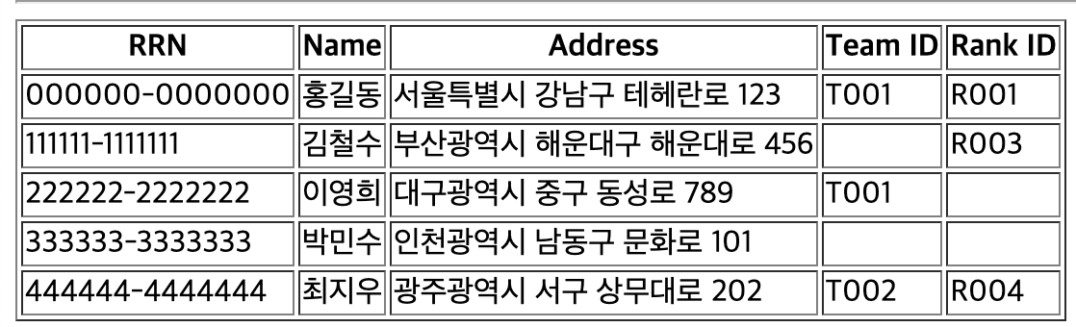
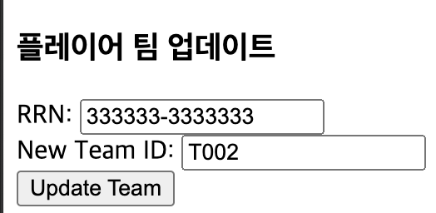
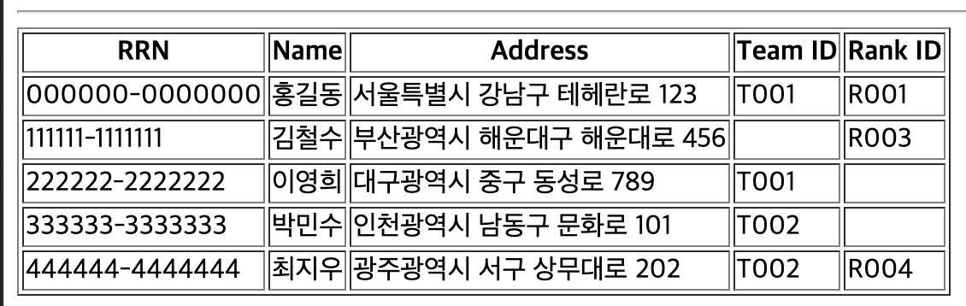
Tomcat 웹서버 기반, JSP 웹사이트 구현(18)
동작 화면(특정 경기장의 경기 일정 조회)
동작 화면(플레이어 팀 업데이트)

Slide 48
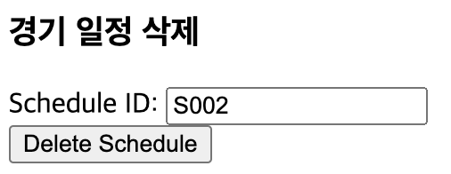
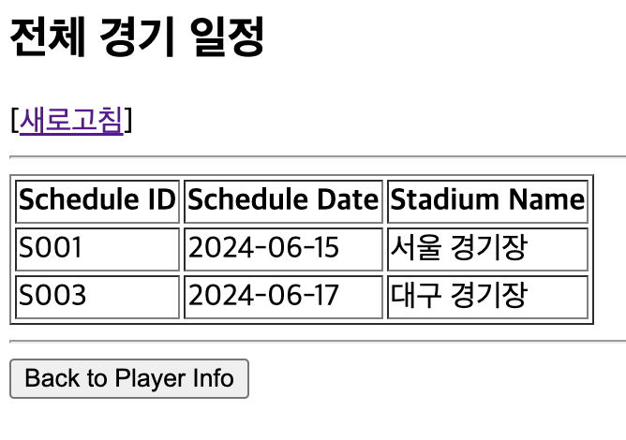
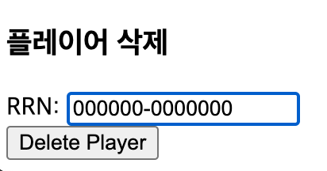
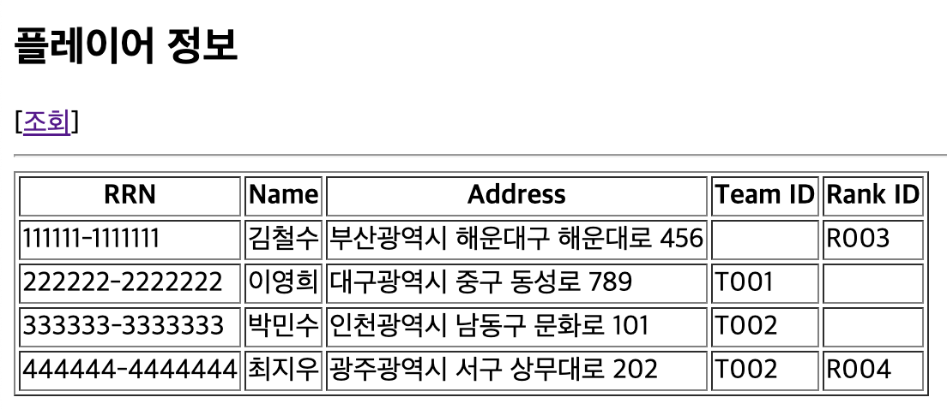
Tomcat 웹서버 기반, JSP 웹사이트 구현(19)
동작 화면(경기 일정 삭제)
동작 화면(플레이어 삭제)

Slide 49
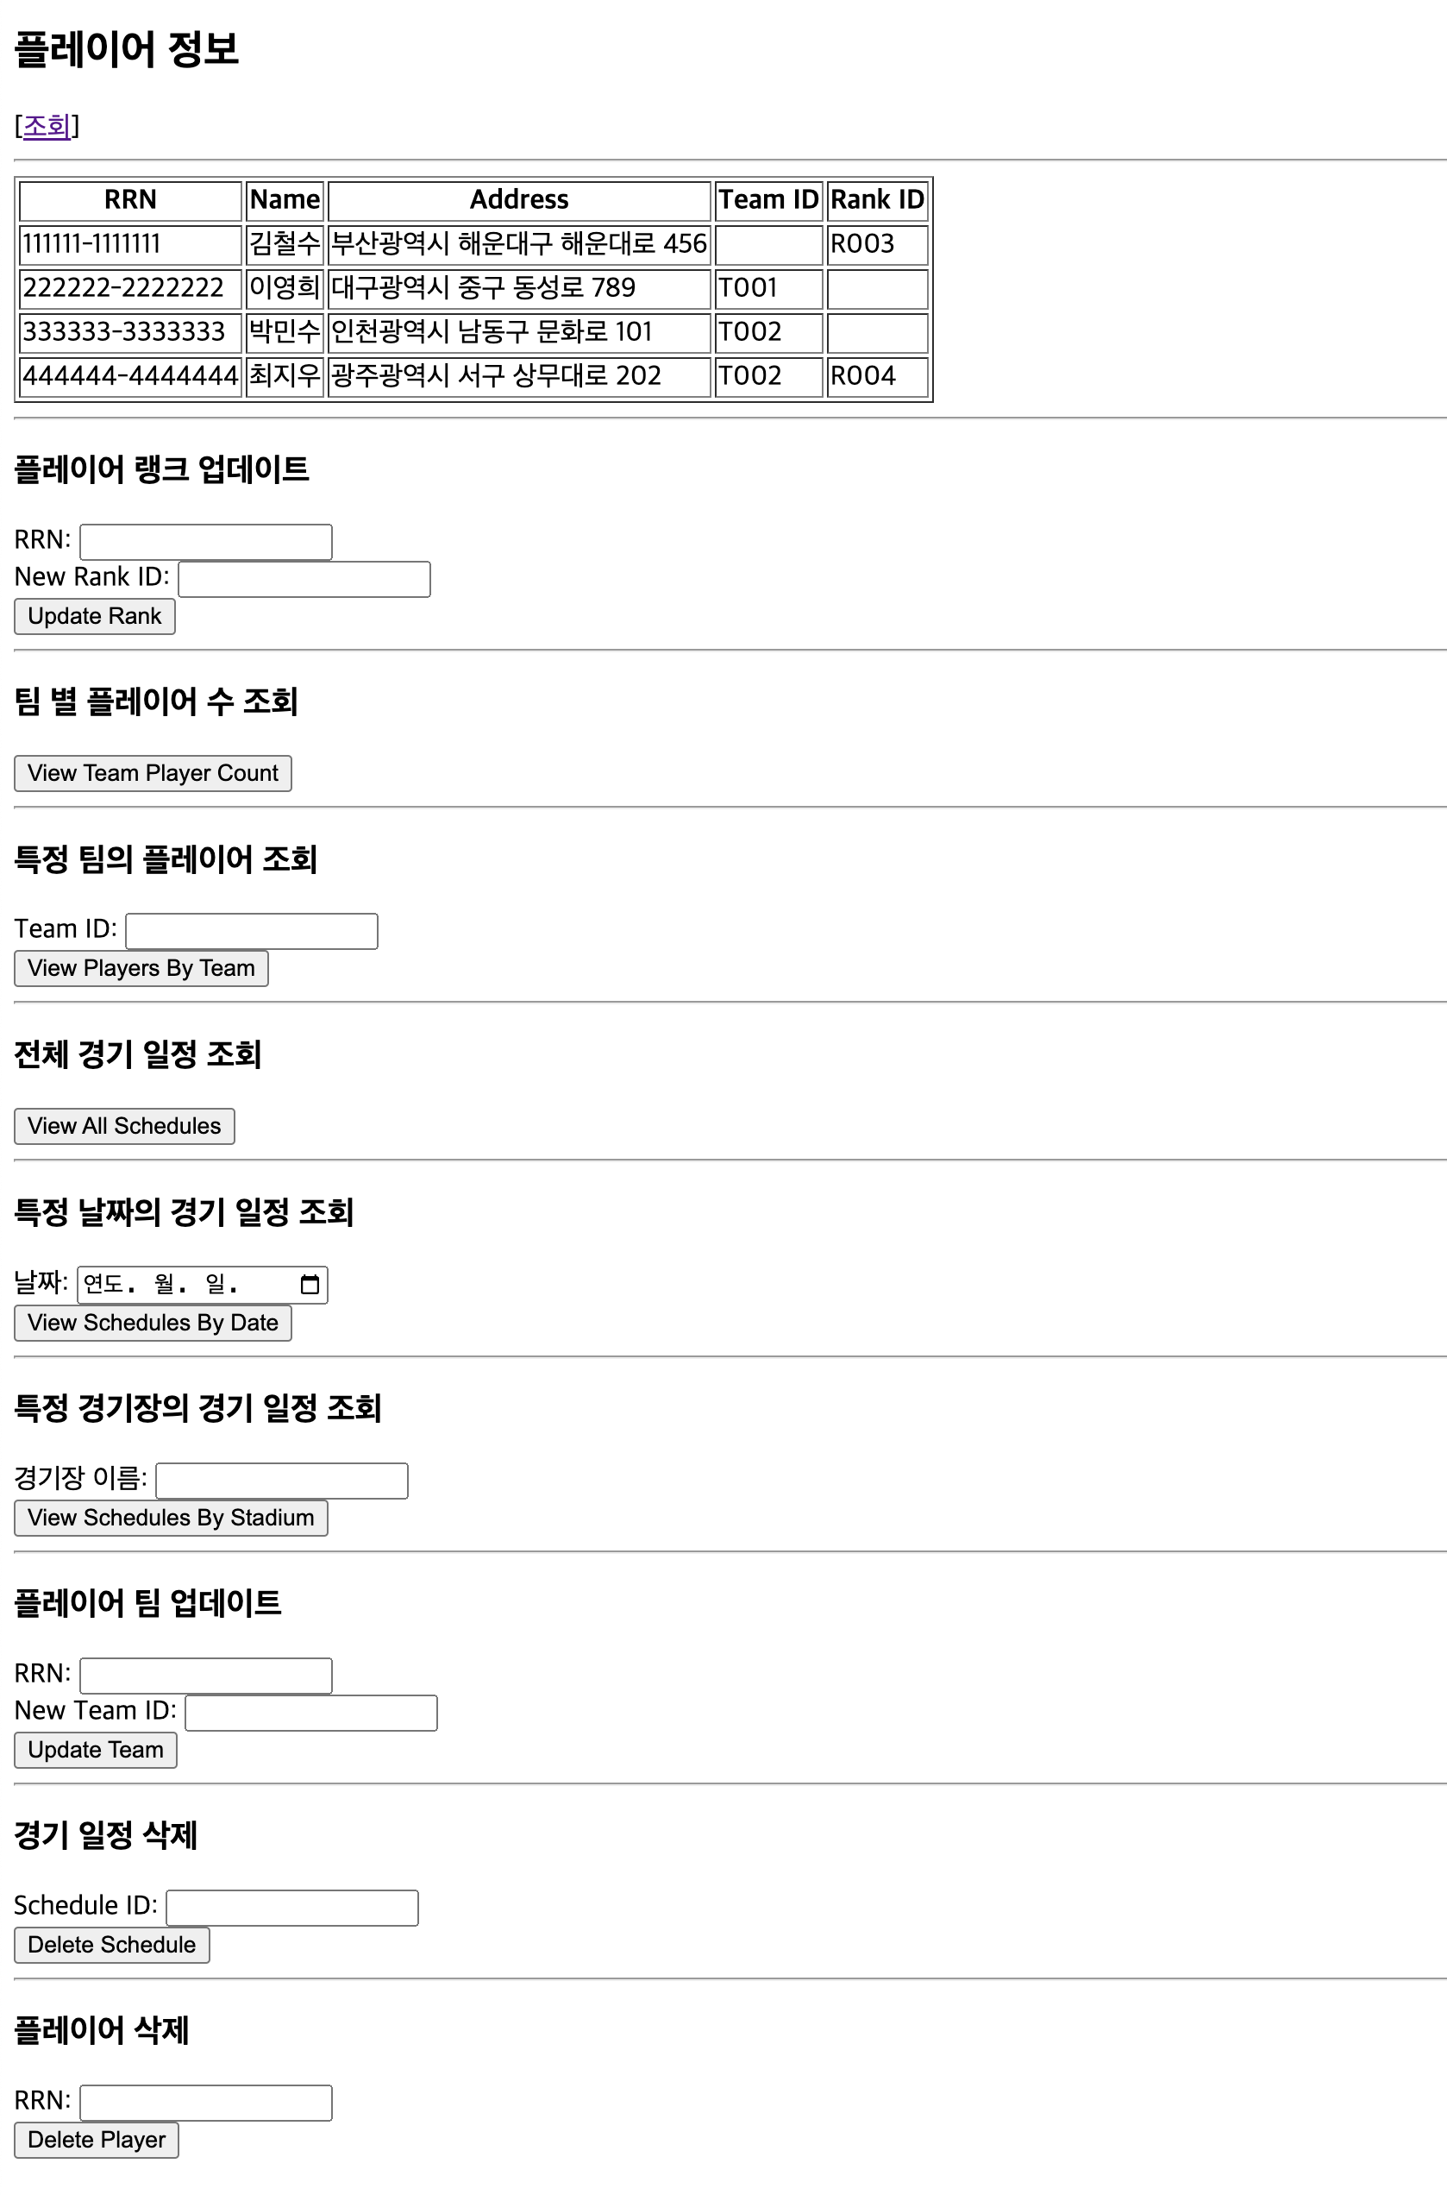
Tomcat 웹서버 기반, JSP 웹사이트 구현(20)
동작 화면(메인화면)

